Slide 1
MAGYARORSZÁG
Az Európai Unió által finanszírozott
2024. március 19–20.

Slide 2
Az új EU VMP és MF szabályozások, valamint a kapcsolódó nemzeti jogszabályok és/vagy iránymutatások az állatorvosok és gazdálkodók számára (I) 3. előadás
Gyakorlati képzés gazdálkodóknak és állatorvosoknak: Új intézkedések az antimikrobiális rezisztencia leküzdésére
Magyarország, 2024. március 19–20.
Az Európai Unió által finanszírozott

Slide 3
Célkitűzés
A vonatkozó uniós és nemzeti szintű jogszabályokban az állatgyógyászati készítmények felírására és felhasználására vonatkozó rendelkezések, az állatorvosok és gazdálkodók által követendő kötelezettségek és eljárások bemutatása.

Slide 4
Tartalom
Közös (Uniós) szabályok
Előírások:
Gyógyszerek és gyógyszeres takarmányok állatorvosi felírása és nyilvántartása
Az állatgyógyászati készítmények felhasználása
Mi a teendő, ha nincsenek engedélyezett gyógyszerek, vagy azok nem állnak rendelkezésre?
Nemkívánatos események jelentése
Adatgyűjtés az antimikrobiális szerek eladásáról és felhasználásáról
Nemzeti jogszabályok / nemzeti irányelvek

Slide 5
Általános szabályok
„állatorvosi vény” az állatgyógyászati készítményre vagy emberi felhasználásra szánt gyógyszer állatokban való felhasználására vonatkozóan az állatorvos által kiállított dokumentum.
„antimikrobiális szer” minden olyan anyag, amely közvetlen hatással van a mikroorganizmusokra, amelyeket fertőzések vagy fertőző betegségek kezelésére vagy megelőzésére használnak, beleértve az antibiotikumokat, vírusellenes szereket, gombaellenes szereket és a protozoák elleni szereket
Az antimikrobiális szerek felhasználását állatorvosi vényhez kell kötni.

Slide 6
Általános szabályok – Állatorvosi rendelvény
Általános szabályok
REZISZTENCIA!
ANTIMIKROBIÁLIS SZER VERSUS ANTIBIOTIKUM
Antimikrobiális szerek
Antibiotikumok
Gombaellenes, protozoa elleni szerek
Vírusellenes szerek
Parazitaellenes szerek
EU-rendelet

Slide 7
Általános szabályok – Állatorvosi rendelvény
Egyes gyógyszerek vénykötelesek biztonsági okok (állatok és emberek esetében is!), a hatékonyság és lehetséges rezisztencia, valamint az esetleges visszaélések elkerülése miatt.
(a) kábítószerek vagy pszichotróp anyagok
(b) élelmiszertermelő állatoknak szánt gyógyszerek
(c) antimikrobiális szerek
(d) ha előzetes diagnózis szükséges
(e) eutanáziához használatos termékek
(f) új hatóanyagok (<5 év)
(g) vakcinák
(h) hormonok vagy tirosztatikumok vagy béta-agonisták

Slide 8
NEM szabad rutinszerűen alkalmazni
NEM használható a rossz higiénia, a nem megfelelő állattenyésztési gyakorlatok, a gondozás hiánya vagy a nem megfelelő telepi menedzsment kompenzálására.
Általános szabályok – Állatorvosi rendelvény
Az antimikrobiális szerek használatának módjai
Megelőzés (profilaxis)
Csoportos alkalmazás (metafilaxis)
Gyógykezelés
Hozamfokozás
Egyéni kezelés
Csoportos kezelés
CSAK kivételes esetekben (amikor a fertőzésveszély nagyon magas/a következmények súlyosak)
CSAK ha egy fertőzés vagy egy fertőző betegség állatok közötti terjedésének magas a kockázata
Ha más megfelelő alternatíva nem áll rendelkezésre
TILOS!
Antibiotikumos kezelés CSAK egyedileg
Egyéb antimikrobiális szerek CSAK korlátozott számú állat számára
Notes:
Profilaxis: Ha profilaxisként alkalmazzák, az antibiotikumok csak egyedi állatoknak adhatók, míg más antimikrobiális szerek korlátozott számú állatnak adhatók.

Slide 9
Általános szabályok – Állatorvosi vény
Általános szabályok
ÁLLATORVOSI VÉNYEK
!105. cikk
Az állatorvos csak az állat vagy állatcsoport klinikai vizsgálatát vagy egészségügyi állapotának bármely más megfelelő értékelését követően állíthat ki állatorvosi vényt.
Az állatorvos csak fertőző betegség diagnosztizálása után állíthat ki állatorvosi vényt antimikrobiális szerre.
Az állatorvosnak meg kell tudnia indokolni az antimikrobiális szer felírását, különös tekintettel a megelőző (profilaxis) és csoportos (metafilaxis) alkalmazásra.
Notes:
MEGBESZÉLÉSE az utolsó két pontot

Slide 10
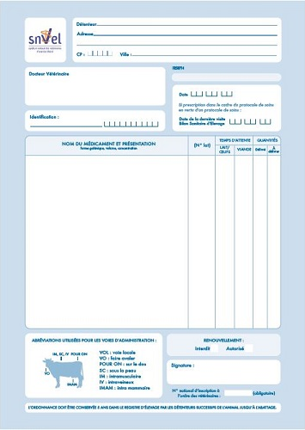
Általános szabályok – Állatorvosi vény (példa sablon)
Az állatok tulajdonosának neve és címe
Az állatok azonosítása
Állatorvos azonosító (reg. sz.)
Dátum
A gyógyszer neve (hatóanyag), gyógyszerforma és hatáserősség.
Előírt mennyiség
Adagolási előírás
Élelmiszer-termelő állatok: élelmezés-egészségügyi várakozási idő (akkor is, ha 0)
Az amikrobiális szer esetén a vény csak a felírás után 5 napig érvényes.
Lehetséges figyelmeztetések vagy üzenetek a felelős használatról
Megjegyzés szükséges, ha a vényt a 107. cikk (3-4). vagy a 112-114. cikkek szerint állítják ki
Dátum és aláírás (állatorvos)
Notes:
Ellenőrizhetjük, hogy elérhető-e egy sablon a különböző országokban, és ha igen, mellékeljük az országsablont
RE „Blue box” (Magyarországon nem kötelező). Magyarázza el, hogy mi használható a 112-114. cikk értelmében.

Slide 11
Általános szabályok – Állatorvosi vény
Általános szabályok
GYÓGYSZER ADAGOLÁSA TAKARMÁNYBA VAGY IVÓVÍZBE
Eltérő szabályok
Orális gyógykezelés
(takarmányba vagy ivóvízbe keverés a gazdaságban)
A takarmányba keverve
Ivóvízbe keverve
Gyógyszeres takarmány
(takarmány gyógyszerrel keverése takarmánykeverő üzemben, mobil keverőben vagy speciális eszközzel a takarmányvállalkozó által
2019/4 /EU (MF) rendelet
2019/6/EU (VMP) rendelet
és felhatalmazáson alapuló jogi aktus
(C (2024) 661 végleges számú)
Notes:
Ezért a szájon át szedhető gyógyszerekről szóló felhatalmazáson alapuló jogi aktus a takarmányba keverve vagy a takarmányhoz adagolva szájon át alkalmazott állatgyógyászati készítményekre, valamint az állattartó által ivóvízben vagy folyékony takarmányban elkevert állatgyógyászati készítményekre vonatkozik. Nem alkalmazandó az állatgyógyászati készítmény takarmányba keverésére, amelyet a takarmányipari vállalkozók végeznek, függetlenül attól, hogy takarmánykeverőben, mobil keverővel vagy üzemi keverővel működnek-e, amelyre az (EU) 2019/4 rendelet vonatkozik. .
f) „mobilkeverő”: olyan takarmányipari vállalkozó, amelynek takarmányipari létesítménye egy speciálisan felszerelt járműből áll a gyógyszeres takarmány gyártására; g) „gazdasági keverőgép”: olyan takarmányipari vállalkozó, aki gyógyszeres takarmányt állít elő kizárólag a gazdaságában;

Slide 12
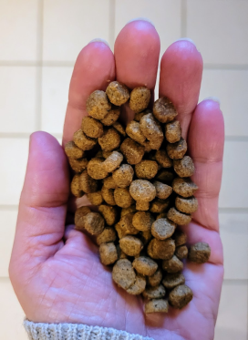
Általános szabályok – Állatorvosi rendelvény
Általános szabályok
Állatorvosi rendelvények a gyógyszeres takarmányokkal kapcsolatban (1/2)
Rendelet (EU) 2019/4
16. cikk
A gyógyszeres takarmányhoz (a takarmánykeverőben gyógyszerekkel kevert állati takarmány) szükséges:
állatorvosi rendelvény
csak klinikai vizsgálat vagy az állatok egészségi állapotának egyéb megfelelő értékelése után adható ki
csak diagnosztizált betegségek esetén (kivéve vakcinák és antiparazitikumok)
Ügyeljen a más gyógyszerekkel való kölcsönhatásokra!
Notes:
(1) Az állattartók gyógyszeres takarmányozása a következőktől függ:
a) a gyógyszeres takarmányra kiállított állatorvosi rendelvény kiszerelése és – üzemi keverővel történő gyártás esetén – birtoklása; és
b) a (2)–(10) bekezdésben meghatározott feltételek.
(2) A gyógyszeres takarmányra vonatkozó állatorvosi rendelvény csak az állat vagy állatcsoport állatorvos által végzett klinikai vizsgálata vagy az egészségi állapot bármely más megfelelő értékelése után adható ki, és csak diagnosztizált betegség esetén.
(3) A (2) bekezdéstől eltérve, immunológiai állatgyógyászati készítményt tartalmazó gyógyszeres takarmányra felírható állatorvosi vény diagnosztizált betegség hiányában is.
(4) A (2) bekezdéstől eltérve, ha a diagnosztizált betegség fennállása nem igazolható, az antimikrobiális hatások nélküli parazitaellenes szert tartalmazó gyógyszeres takarmányra állatorvosi vény adható ki.
az állat vagy állatcsoport parazitafertőzöttségének ismerete.

Slide 13
Általános szabályok – Állatorvosi rendelvény
Általános szabályok
Állatorvosi rendelvények a gyógyszeres takarmányokkal kapcsolatban (2/2)
Rendelet (EU) 2019/4
16. cikk
Nyilvántartás: Az állatorvosi rendelvényeket a takarmánykeverőben, a másolatokat pedig a felíró állatorvosnak és állattartónak kell megőriznie 5 évig
1 rendelvény = 1 állatorvosi kezelés
A kezelés maximális időtartama:2 hét antibiotikum, 1 hónap egyéb gyógyszerek vonatkozásában
Rendelvény érvényessége: legfeljebb 5 nap antimikrobiális szert tartalmazó takarmány esetén, legfeljebb 3 hét élelmiszer-termelő állatoknak szánt egyéb gyógyszerek esetében, egyebek 6 hónap
Notes:
(6) A gyógyszeres takarmányra vonatkozó állatorvosi rendelvénynek tartalmaznia kell az V. mellékletben meghatározott információkat. A gyógyszeres takarmányra vonatkozó eredeti állatorvosi receptet a gyártó vagy adott esetben a takarmány megőrzi.
az állattartót gyógyszeres takarmányt szállító vállalkozó. A gyógyszeres takarmányra felírt állatorvosi vény másolatát az állatorvos, vagy az (5) bekezdésben említett szakmabeli, valamint az élelmiszer-termelő vagy prémes állat tartója köteles megőrizni. Az eredeti példányt és a másolatokat a kiállítástól számított öt évig meg kell őrizni.
(7) A nem élelmiszertermelő állatoknak szánt gyógyszeres takarmányok kivételével, a prémes állatok kivételével, a gyógyszeres takarmány nem használható fel egynél több kezelésre ugyanazon állatorvosi rendelvény alapján gyógyszeres takarmány esetében.
A kezelés időtartamának meg kell felelnie a takarmányba kevert állatgyógyászati készítmény termékjellemzőinek, és ha nincs meghatározva, nem haladhatja meg az egy hónapot, vagy gyógyszeres takarmány esetén a két hetet.
antibiotikumot tartalmazó állatgyógyászati készítményeket.
(8) A gyógyszeres takarmányra vonatkozó állatorvosi vény a kiállításának napjától a prémes állatok kivételével nem élelmiszer-termelő állatok esetében legfeljebb hat hónapig, az élelmiszer-termelő állatok és a prémek esetében három hétig érvényes.
állatokat. Antimikrobiális állatgyógyászati készítményt tartalmazó gyógyszeres takarmány esetén a vény a kiállításától számított legfeljebb öt napig érvényes.
(9) A gyógyszeres takarmányra felírt állatorvosi rendelvényt kiállító állatorvosnak ellenőriznie kell, hogy a gyógyszer a célállatok esetében állat-egészségügyi okokból indokolt. Ezen túlmenően az állatorvos gondoskodik arról, hogy a
az érintett állatgyógyászati készítmény nem összeegyeztethetetlen más kezeléssel vagy felhasználással, és nincs ellenjavallat vagy kölcsönhatás több gyógyszer alkalmazása esetén. Különösen az állatorvos nem írhat fel
egynél több antimikrobiális anyagot tartalmazó állatgyógyászati készítményt tartalmazó gyógyszeres takarmány.
10. A gyógyszeres takarmányra vonatkozó állatorvosi rendelvénynek:
a) meg kell felelniük az állatgyógyászati készítmény alkalmazási előírásának, kivéve az állatgyógyászati készítményeket
az (EU) rendelet 112., 113. vagy 114. cikkével összhangban történő felhasználásra szánt gyógyszerek
2019/6;
b) fel kell tüntetni az állatgyógyászati készítmény napi adagját, amelyet a gyógyszeres takarmányba kell bekeverni
amely biztosítja a dózis felvételét a célállat által, tekintettel arra, hogy a beteg állatok takarmányfelvétele
eltér a normál napi adagtól;
c) biztosítja, hogy az állatgyógyászati készítmény adagját tartalmazó gyógyszeres takarmány legalább 50 %-ának megfeleljen
a napi takarmányadag szárazanyagra vonatkoztatva, kérődzők esetében pedig az állatgyógyászati gyógyszer napi adagja
a terméket a kiegészítő takarmány legalább 50 %-a tartalmazza, kivéve az ásványi takarmányt;
d) feltünteti a hatóanyagok bevonási arányát, a vonatkozó paraméterek alapján kiszámítva.
(11) A (2), (3) és (4) bekezdéssel összhangban kiállított, gyógyszeres takarmányokra vonatkozó állatorvosi rendelvényeket az Unió egész területén el kell ismerni.
(12) A Bizottság végrehajtási jogi aktusok útján meghatározhatja a 1. cikkben meghatározott információk formátumának mintáját
V. melléklet. Ezt a mintaformátumot elektronikus változatban is elérhetővé kell tenni. Ezeket a végrehajtási jogi aktusokat
a 21. cikk (2) bekezdésében említett vizsgálóbizottsági eljárásnak megfelelően fogadják el.

Slide 14
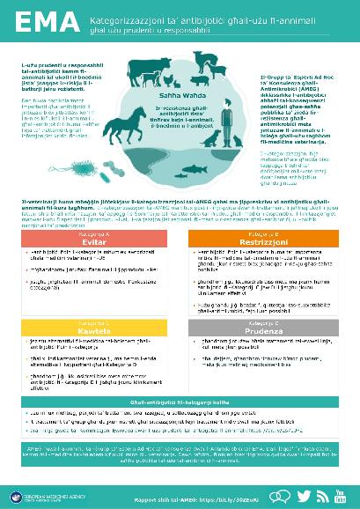
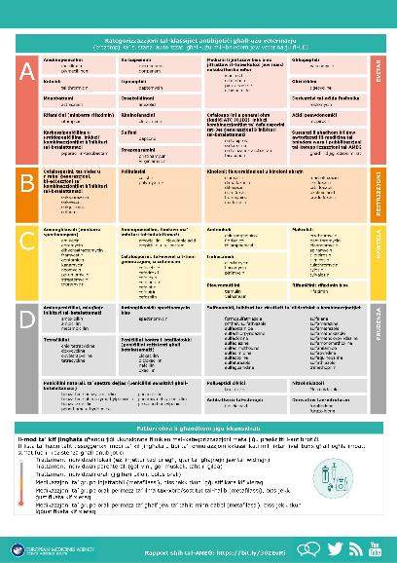
Általános szabályok – Állatorvosi vény
Egyéb megfontolások a vényfelírással kapcsolatban
Általános szabályok
Az antimikrobiális szerek kategorizálása
Csak humángyógyászati felhasználásra fenntartott antimikrobiális szerek (2022/1255/EU rendelet)
Nemzeti korlátozások
Orális gyógykezelés (készülő jogszabály) – top dressing
A lovak számára nélkülözhetetlen anyagok listája

Slide 15
Általános szabályok – Állatorvosi vény
108. cikk
Az élelmiszer-termelő állatok tulajdonosai és tartói által vezetendő nyilvántartás
1. A tulajdonosok, vagy ha az állatokat nem a tulajdonosok tartják, az élelmiszer-termelő állatok tartói kötelesek nyilvántartást vezetni az általuk használt gyógyszerekről, és adott esetben az állatorvosi rendelvény másolatát megőrizni.
2. Az (1) bekezdésben említett nyilvántartásoknak tartalmazniuk kell:
(a) a gyógyszer állatoknak történő első beadásának dátuma;
(b) a gyógyszer neve;
(c) a beadott gyógyszer mennyisége;
(d) a szállító neve vagy cégneve és állandó címe vagy székhelye;
(e) az általuk használt gyógyszerek beszerzésének bizonyítéka;
(f) a kezelt állat vagy állatcsoport azonosítása;
(g) adott esetben a gyógyszert felíró állatorvos neve és elérhetőségei;
(h) élelmezés-egészségügyi várakozási idő akkor is, ha ez nulla;
(i) a kezelés időtartama.
Általános szabályok
Nyilvántartás
Reg. (EU) 2019/6 (VMP)
108. cikk
KÖTELEZETTSÉGEK

Slide 16
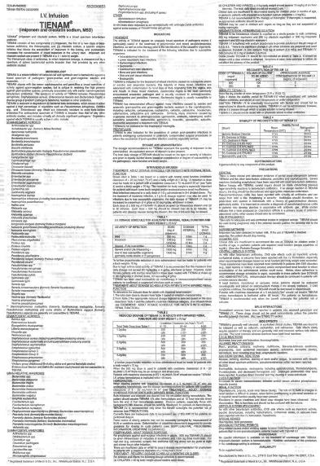
Általános szabályok – Állatorvosi vény
Általános szabályok
Forgalombahozatali engedély
Reg. (EU) 2019/6 (VPM)
Alapszabály
Állatorvoslás a gyógyszereket a forgalomba hozatali engedélynek (az alkalmazási előírásnak/tájékoztatónak) megfelelően kell alkalmazni
Az alkalmazási előírásban/tájékoztatóban részletezett indikációnak, fajnak és adagolási előírásnak megfelelően kell az állatgyógyászati készítményt használni. Ha egy adott indikációra/fajra nincs engedélyezett vagy elérhető állatgyógyászati készítmény -> a 112-114. cikk szerinti eltérések alkalmazhatók (kaszkád/off-label használat)

Slide 17
Általános szabályok – Az állatgyógyászati készítmények off-label felhasználása
Általános szabályok
Ha nem áll rendelkezésre élelmiszertermelő állatokra engedélyezett gyógyszer
Az Ön országában az érintett fajra és indikációra engedélyezett késztímény (106. cikk (1) bekezdés).
Ezt a terméket kell használni
3. ország termékei:
Azokban az esetekben, amikor a fenti lehetőségek egyike sem áll rendelkezésre → használjon egy harmadik országban ugyanarra az állatfajra és ugyanazon indikációra engedélyezett VMP-t
Ha nem, állatorvos felelősségére használja & hogy elkerülje az elfogadhatatlan szenvedést
A termék a következőkre engedélyezett:
- azonos/más javallat
- azonos/más élelmiszertermelő faj
- azonos/más EU-tagállam
Válasszon ki egy terméket
„Forgalomba hozatali engedélyen kívüli felhasználás”
Ha nem, használja
Válasszon ki egy terméket
Engedélyezett termék nem élelmiszertermelő állatra, azonos indikációra
A harmadik országok vakcinákra vonatkozó szabályai!
Ha nem, használja
az engedélyezett humán gyógyszert
Válasszon ki egy terméket
Ha nem, használja
Állatorvosi vényben előírtaknak megfelelően magisztrálisan készült VMP.
Készíttessen egy terméket
Notes:
113. cikk A gyógyszerek forgalomba hozatali engedély feltételein kívüli felhasználása élelmiszertermelő szárazföldi állatfajokon 1. A 106. cikk (1) bekezdésétől eltérve, ha egy tagállamban nincs engedélyezett állatgyógyászati készítmény élelmiszertermelő szárazföldi állatfajra vonatkozó indikációra, a felelős állatorvos közvetlen személyes felelősségére, és különösen az elfogadhatatlan szenvedés elkerülése érdekében, kivételesen kezelje az érintett állatokat a következő gyógyszerekkel: (a) az e rendelet alapján az érintett tagállamban vagy egy másik tagállamban engedélyezett állatgyógyászati készítmény a (b) pontban történő felhasználásra, ha nincs az e bekezdés (a) pontjában említett állatgyógyászati készítmény, állatgyógyászati, az e rendelet alapján az érintett tagállamban nem élelmiszer-termelő állatfajokon, ugyanazon indikációra történő felhasználásra engedélyezett gyógyszer; (c) ha nincs az e bekezdés (a) vagy (b) pontjában említett állatgyógyászati készítmény, a 2001/83/EK irányelvvel vagy a 2004/726/EK rendelettel összhangban engedélyezett emberi felhasználásra szánt gyógyszer; vagy (d) ha nincs az e bekezdés (a), (b) vagy (c) pontjában említett gyógyszer, az állatorvosi rendelvény feltételeinek megfelelően extemporálisan elkészített állatgyógyászati készítmény. 2. Az immunológiai állatgyógyászati készítmények kivételével, ahol az (1) bekezdésben említett gyógyszer nem áll rendelkezésre, a felelős állatorvos közvetlen személyes felelősségére, és különösen az elfogadhatatlan szenvedés elkerülése érdekében kivételesen kezelheti az élelmiszer-termelő szárazföldi állatokat harmadik országban ugyanarra az állatfajra és azonos indikációra engedélyezett állatgyógyászati készítménnyel. 3. Az állatorvos a nemzeti rendelkezéseknek megfelelően személyesen is beadhatja a gyógyszert, vagy saját felelősségére másnak is engedélyezheti a beadását. 4. A jelen cikk (1) és (2) bekezdésével összhangban használt gyógyszerben szereplő farmakológiai hatóanyagok a 470/2009/EK rendelettel és az annak alapján elfogadott jogi aktusokkal összhangban megengedettek. 5. . Ez a cikk akkor is alkalmazandó, ha engedélyezett állatgyógyászati készítmény nem áll rendelkezésre az érintett tagállamban

Slide 18
Általános szabályok – Az állatgyógyászati készítmények off-label felhasználása
Amikor nem áll rendelkezésre engedélyezett gyógyszer élelmiszertermelő víziállatok számára
Általános szabályok
Engedélyezett termék az Ön országában az érintett víziállat fajokra és indikációkra
Ezt a terméket kell használni
3. ország termékei:
Azokban az esetekben, amikor a fenti lehetőségek egyike sem áll rendelkezésre → használjon egy harmadik országban ugyanarra az állatfajra és ugyanazon indikációra engedélyezett VMP-t
Ha nem, használja
Az Ön országában vagy egy másik EU-országban engedélyezett VMP azonos vagy más élelmiszertermelő víziállat faj és azonos vagy más indikáció
Válasszon ki egy terméket
Ha nem, használja
Az Ön országában vagy egy másik EU-országban engedélyezett VMP olyanélelmiszertermelő szárazföldi fajok számára, amelyek a listán szereplő anyagot tartalmaznak (lista kialakítás alatt)
„az AM kaszkád alapú használat”
Válasszon ki egy terméket
Ha nem, használja
Listán szereplő anyagokat tartalmazó engedélyezett humán gyógyszer
Válasszon ki egy terméket
A harmadik országok vakcinákra vonatkozó szabályai!
Ha nem, használja
Magisztrális VMP az állatorvosi vény előírásainak megfelelően
Készíttessen egy terméket
Notes:
114. cikk Gyógyszerek felhasználása élelmiszertermelő vízi fajok számára
A 106. cikk (1) bekezdésétől eltérve, ha egy tagállamban nincs engedélyezett állatgyógyászati készítmény élelmiszertermelő vízi állatfajra vonatkozó indikációra, a felelős állatorvos közvetlen személyes felelősségére, és különösen az elfogadhatatlan szenvedés elkerülése érdekében, kezelje az érintett állatokat a következő gyógyszerekkel: (a) a jelen rendelet alapján az érintett tagállamban vagy egy másik tagállamban engedélyezett állatgyógyászati készítmény ugyanazon vagy más élelmiszertermelő vízi fajokon és ugyanazon javallatra vagy más javallatra; (b) ha nem áll rendelkezésre az e bekezdés (a) pontjában említett állatgyógyászati készítmény, az e rendelet alapján az érintett tagállamban vagy egy másik tagállamban olyan állatgyógyászati készítményt, amelyet élelmiszer-termelő szárazföldi fajokkal való felhasználásra engedélyezett, és amely a (3) bekezdés szerint összeállított listán szereplő anyagot tartalmaz; (c) ha nincs az e bekezdés (a) vagy (b) pontjában említett állatgyógyászati készítmény, a 2001/83/EK irányelvvel vagy a 2004/726/EK rendelettel összhangban engedélyezett emberi felhasználásra szánt gyógyszer, és az e cikk (3) bekezdésével összhangban összeállított listán szereplő anyagokat tartalmaz; vagy (d) ha nincs az e bekezdés (a), (b) vagy (c) pontjában említett gyógyszer, az állatorvosi rendelvény feltételeinek megfelelően extemporálisan elkészített állatgyógyászati készítmény.
2. Az (1) bekezdés (b) és (c) pontjától eltérve, a (3) bekezdésben említett jegyzék összeállításáig a felelős állatorvos közvetlen személyes felelősségére, és különösen az elfogadhatatlan szenvedés elkerülése érdekében, egy adott gazdaság élelmiszertermelő vízi fajainak kivételes kezelése a következő gyógyszerekkel: (a) az e rendelet alapján az érintett tagállamban vagy egy másik tagállamban élelmiszertermelő szárazföldi állatfajokon történő felhasználásra engedélyezett állatgyógyászati készítmény; (b) ha nincs az e bekezdés (a) pontjában említett állatgyógyászati készítmény, a 2001/83/EK irányelvvel vagy a 726/2004/EK rendelettel összhangban engedélyezett emberi felhasználásra szánt gyógyszer.
3. A Bizottság végrehajtási jogi aktusok útján, legkésőbb 2022. január 28-tól számított öt éven belül összeállítja az Unióban élelmiszertermelő szárazföldi állatfajokban való felhasználásra engedélyezett állatgyógyászati készítményekben használt anyagok vagy a gyógyszerben található anyagok jegyzékét az Unióban a 2001/83/EK irányelvvel vagy a 726/2004/EK rendelettel összhangban engedélyezett emberi felhasználásra szánt termékekről, amely e cikk (1) bekezdésével összhangban élelmiszertermelő vízi fajoknál használható. Ezeket a végrehajtási aktusokat a 145. cikk (2) bekezdésében említett vizsgálóbizottsági eljárással összhangban kell elfogadni.
4. Az immunológiai állatgyógyászati készítmények kivételével, ahol az (1) és (2) bekezdésben említett gyógyszer nem áll rendelkezésre, a felelős állatorvos közvetlen személyes felelősségére és különösen az elfogadhatatlan szenvedés elkerülése érdekében kivételesen kezelheti az élelmiszert. -vízi fajok előállítása egy harmadik országban ugyanarra a fajra és ugyanazon indikációra engedélyezett állatgyógyászati készítménnyel.

Slide 19
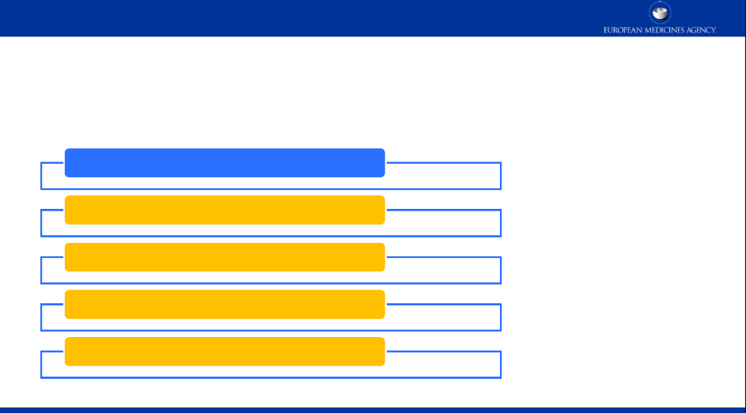
Általános szabályok – Az állatgyógyászati készítmények felhasználása
Nemkívánatos események - mellékhatások
Általános szabályok
Mellékhatás-figyelés (farmakovigilancia) és a bejelentések kezelése
Mellékhatások
• Nem kívánatos esemény: bármely állatban a gyógyszerre adott kedvezőtlen és nem tervezett reakció, beleértve a hatáselmaradást
bármely állatban az emberi felhasználásra szánt gyógyszerre adott kedvezőtlen és nem tervezett reakció
Ne felejtse el jelenteni a nemkívánatos eseményeket, beleértve a hatáselmaradást!
bármely állatgyógyászati készítmény beadását követő környezeti esemény
állatgyógyászati készítménynek kitett emberben bekövetkező bármilyen reakció
fertőző ágens gyógyszeren keresztüli átvitelének minden gyanúja
a meghatározott élelmezés-egészségügyi várakozási idő betartása után megállapított maximális szermaradványszint túllépése
7 EMA/FVE workshop az állatgyógyászati készítményekkel kapcsolatos információkról és a farmakovigilanciáról – 2023. június

Slide 20
Adatgyűjtés az antimikrobiális szerek eladásáról és felhasználásáról
European Surveillance of Veterinary Antimicrobial Consumption (ESVAC)
Általános szabályok
- ESVAC = Európai Állatgyógyászati Antimikrobiális Felhasználás Felügyelet
- 2023. október: 13. ESVAC jelentés
- Összes értékesített állatgyógyászati antibiotikum 2022-ben 31 országban
- 2011 és 2022 közötti trendek 25 ESVAC-résztvevő országban:
- 53,0% összes értékesítés
- 49,0%-os értékesítés - 3. és 4. generációs cefalosporinok
- 44,0%-os értékesítés - összes kinolon
- 81,0%-os értékesítés - polimixinek
Állatgyógyászati antimikrobiális szerek eladása 31 európai országban 2022-ben
2010 és 2022 közötti trendek
13. ESVAC-jelentés
84,8 mg/PCU
2022
118,3 mg/PCU
2018
59,2 mg/PCU
2030

Slide 21
Adatgyűjtés az antimikrobiális szerek értékesítéséről és használatáról
2024 januárjától minden EU/EGT tagállamnak jelentenie kell a 2023. évi adatokat az eladott és felhasznált antimikrobiális állatgyógyszerek mennyiségéről
Általános szabályok
Az uniós országoknak el kell kezdeniük a felhasználási adatok gyűjtését:
Szarvasmarha, sertés, baromfi → 2023-tól
Minden egyéb élelmiszertermelő állat → 2026-tól
Kutyák, macskák és prémes állatok → 2029-től
Az EMA 2025. március 31-én teszi közzé az első jelentést, majd december 31-ig az előző évről.
Az adatokat a megfelelő állatfajonként, kategóriánként vagy szakaszonként részletezik
Gyűjtendő adatok
1. Hasmenés elleni szerek, bélgyulladás- és fertőzésellenes szerek
2. Szülészeti fertőzés elleni szerek és antiszeptikumok
3. Fertőzés elleni szerek és antiszeptikumok méhen belüli használatra
4. Antibakteriális szerek szisztémás használatra
5. Antibakteriális szerek intramammáris használatra
6. Antiprotozoális szerek (antibakteriális hatással)
7. Gombaellenes szerek intramammáris használatra
Notes:
melléklet a 2021/578. https://eur-lex.europa.eu/eli/reg_del/2021/578/oj
Az Ügynökség 2025. március 31-ig teszi közzé az antimikrobiális állatgyógyászati készítmények értékesítési volumenéről és az antimikrobiális gyógyszerek állatfajonkénti felhasználásáról szóló első jelentést, amely a következőket tartalmazza: a) az állatgyógyászati antimikrobiális szerek értékesítési volumene. a tagállamok által 2024. június 30-ig benyújtott, 2023-ból származó adatokat tartalmazó gyógyszerek; b) a tagállamok által 2024. szeptember 30-ig benyújtott, 2023-tól származó adatokat tartalmazó antimikrobiális gyógyszerek érintett állatfajok, kategóriák vagy szakaszok esetében történő felhasználása.
(2) 2025-től az Ügynökség december 31-ig közzéteszi az első jelentést követő következő jelentéseket, amelyek a következőket tartalmazzák: a) a tagállamok által minden év június 30-ig benyújtott antimikrobiális állatgyógyászati készítmények értékesítési volumene , amely az előző naptári év adatait tartalmazza; b) a tagállamok által minden év június 30-ig benyújtott antimikrobiális gyógyszerek megfelelő állatfajokra, kategóriákra vagy szakaszokra vonatkozóan, az előző naptári év adataira vonatkozóan.
Az adatgyűjtés az említett évektől indul. A jelentéstétel a következő években kezdődik (azaz a szarvasmarha sertés és baromfi esetében 2024-ben, az egyéb f-p állatoknál 2027-ben, a kutyáknál, macskáknál és prémes állatoknál 2030-ban)

Slide 22
Nemzeti szabályok

Slide 23
Nemzeti szabályok/útmutatók
A VMP-kre vonatkozó fő nemzeti szabályok: :
az élelmiszerláncról és hatósági felügyeletéről szóló 2008. évi XLVI. törvény
Az állatgyógyászati készítményekről szóló 128/2009. FVM rendelet
A vénykiállítás szabályai
- Állatorvosi vény: lehet papír alapú vagy elektronikus
Adattartalomra vonatkozó követelmények:
EU + nemzeti szabályok
Eltérhet a vény típusától függően:
- élelmiszertermelő állatok – 3 példány!
- kedvtelésből tartott állatok
- kábítószerként kezelendő készítmények
Notes:
Insert more slides for National legislation / guidelines if necessary

Slide 24
Nemzeti szabályok – I. Vények kiállítása
Az AB-k felírásának szabályai
- AB csak vényen rendelhető (megrendelőn nem!)
- 7 nap kezelésre elegendő mennyiség az állattartó általi alkalmazás esetén
- az állatorvos köteles tájékoztatni az AMR kockázatról
- a vények adattartalma
elektronikus vény – hiteles informatikai rendszerben az állatorvosnak kell kiállítania, melyet a kereskedő üzemeltet
- adattartalom, érvényesség, kiállítási követelmények: mint a papír verziónál
a vény érvényessége:
Kábítószer: 3 nap
AB: 5 nap
egyéb készítmény: 90 nap
Vénykiállítási útmutató és dokumentum minták:
https://portal.nebih.gov.hu/-/venymintak

Slide 25
Nemzeti szabályok – I. Vények kiállítása
Állatorvosok képzési kötelezettsége a felelős alkalmazásról
Élelmiszertermelő állat részére AB felírásához
A hatósági bizonyítvány megszerezhető:
Graduális képzéssel 2019 óta
Posztgraduális képzéssel a Nébih és az ÁTE szervezésében
- 16 óra
- az alábbi témaköröket fedi le:
antibiotikumok felelős alkalmazása, humánegészségügyi fontosság,
az AMR járványügyi aspektusai
az AB-k forgalombahozatali engedélyezésének és forgalmazásának szabályai hazánkban és az EU-ban
- Hibrid képzések 2022 óta
- Írásbeli vizsga
A bizonyítványt a Nébih állítja ki és a FELIR rendszerben tartja nyilván (kereshető)
Érvényesség: 5 év
Eddig több, mint 1100 állatorvos szerzett hatósági bizonyítványt

Slide 26
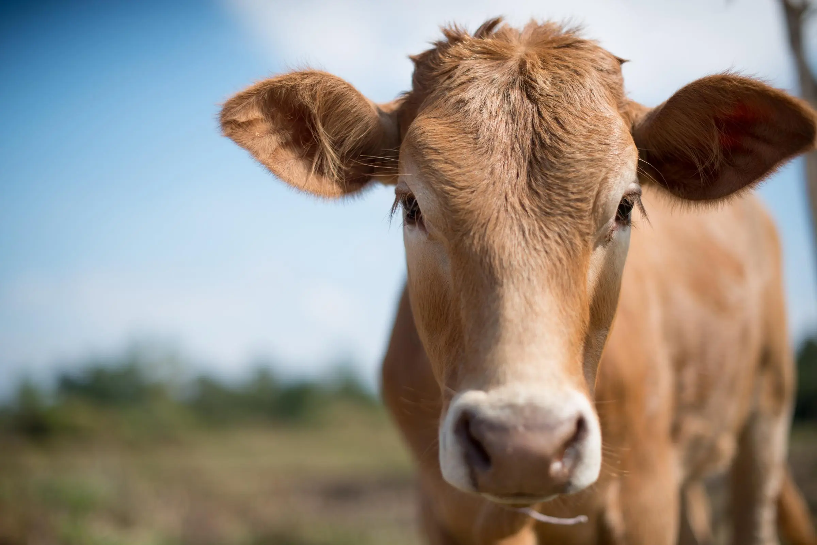
Nemzeti szabályok – II. Nyilvántartás
Az élelmiszertermelő állat tulajdonosa/tartója
nyilvántartást kell vezetnie az állatgyógyászati készítmény vásárlásáról, birtoklásáról és alkalmazásáról és a nyilvántartást a kezeléstől számított 5 évig meg kell őriznie, még akkor is, ha az állatot az ötéves időtartam alatt levágják vagy elidegenítik
Tartalmazza:
vásárolt, birtokolt, illetve alkalmazott állatgyógyászati készítmény nevét, mennyiségét, adagolását és az alkalmazás módját,
a készítmény forgalmazójának nevét és címét,
az alkalmazás időpontját és időtartamát,
a kezelt állatok faját, számát és azonosító adatait, és
az állatorvosi tájékoztatást
(használat módja, ÉEVI, AMR kockázat)
az állatorvosi vények, megrendelők másodpéldányait.

Slide 27
Nemzeti szabályok – II. Nyilvántartás
2. Állatorvos
a kezelés megkezdésétől számított 24 órán belül rögzíti a nyilvántartásban
5 évig megőrzi
külön az antibiotikum-hatóanyagú készítményekről
A nyilvántartás tartalmazza:
az alkalmazott állatgyógyászati készítmény nevét, gyártási számát, felhasznált mennyiségét, adagolását és az alkalmazás módját,
az alkalmazás időpontját és időtartamát,
az élelmezés-egészségügyi várakozási időt,
a kezelt állatok faját, egyedszámát és azonosító adatait,
- az állattartó telep tenyészetkódját
AB-terápia esetén:
a kezelt állatokra vonatkozóan felállított diagnózist,
annak hiányában a fő klinikai tünetek leírását

Slide 28
Nemzeti szabályok– III. Farmakovigilancia
Feltételezett mellékhatást vagy más, állatgyógyászati készítmény alkalmazásával összefüggésben észlelt problémát a Nébih-nek vagy az engedélyesnek (vagy a használati utasítás szerinti hazai képviselőjének) kell bejelenteni
Az állatorvosnak vagy az állattartónak jelentenie kell, hogy ki alkalmazta a készítményt/észlelte a nemkívánt eseményt
A bejelentendő esetek típusai:
Új, vagy a használati utasításból ismert mellékhatás
Környezetkárosító hatás
Élelmezés-egészségügyi várakozási idő betartása ellenére kimutatott maradékanyag
Használati utasítástól eltérő alkalmazás következményei
Feltételezhetően állatgyógyászati készítmény útján átvitt fertőző ágens
Emberen észlelt feltételezhetően állatgyógyászati készítmény által okozott mellékhatás
Használati utasítás szerinti alkalmazás mellett észlelt feltételezett hatáselmaradás
Az adatokat a farmakovigilancia adatok aktív felügyelete során elemzik annak érdekében, hogy meghatározzák, az adott készítmény előny-kockázat egyensúlya változott-e – ez a készítmény engedélyének, használati utasításának módosításához vezethet
További információ : https://portal.nebih.gov.hu/-/pharmacovigilance
Útmutató: https://portal.nebih.gov.hu/documents/10182/1072640/mellekhatas+bejelentes.pdf/8b2573c6-a288-c602-8af3-e6de6d5fae37
Online bejelentési felület: https://portal.nebih.gov.hu/allatgyogyaszati-keszitmeny-mellekhatas-bejelentes

Slide 29
Nemzeti szabályok – IV. Adatgyűjtés
2022 február óta kötelező az AB adatok jelentése
A Nébih online űrlapján, a KAÜ-n keresztül (Ügyfélprofil rendszer)
Eladási adatok
Nagykereskedők: minden év március 1-ig (önkéntes ESVAC adatszolgáltatás 2010 óta)
FELIR azonosító, VMP neve, kiszerelési egység, mennyiség egységenként
forgalmazási időszak megjelölésével
Felhasználási adatok – MINDEN ÉLELMISZERTERMELŐ ÁLLAT!
Adatszolgáltató: állatorvos, a készítményekről és az AB tartalmú gyógyszeres takarmányokról is, a kezelési napló alapján
FELIR azonosító, tenyészetkód
a felhasznált készítmény megnevezése, kiszerelési egysége, állatfajonkénti mennyisége,
a kezelt állatok faja, egyedszáma, életkora és
a bejelentett felhasználás időszaka
Gyógyszeres takarmánynál: takarmánykeverő azonosítója, bekeverési arány (mg/kg), GYT mennyisége
Megbízott útján is (a felelősség az állatorvosé)
Ügyleírások:
https://upr.nebih.gov.hu/ng/ugyintezes/ugykatalogus/ugyleiras/F0001-S0011-U0015 (eladási adatok)
https://upr.nebih.gov.hu/ng/ugyintezes/ugykatalogus/ugyleiras/F0001-S0011-U0016 (felhasználási adatok)
Helpdesk: e-antibiotikum@nebih.gov.hu
GYIK: https://portal.nebih.gov.hu/allatgyogyaszati-termekek

Slide 30
Nemzeti szabályok – IV. Adatgyűjtés
Az AB felhasználásra vonatkozó nemzeti adatgyűjtés tapasztalatai
- eltérés az eladási és felhasználási jelentésekben – a kötelezettség további szorgalmazása!
- magas a pontatlan adatszolgáltatás aránya
- a jelentések 1/3-ánál utólagos korrekció szükséges
- mértékegység helytelen kiválasztása, tévesen megadott állatlétszám
- téves tenyészetkód
- gysz. tak.: üzem engedélyszáma, a takarmány teljes mennyisége a bekeverési arány feltüntetésével
gyógypremix készítményként való kiválasztása, de a teljes takarmány mennyiségének jelentése!
- 2023: gyógypremixet csak takarmányként lehet jelenteni (takarmány mennyisége+rendelvény szerinti bekeverési arány)
tőgyinfúziók jelentésével kapcsolatos problémák – összmennyiség kell az összes kezelt állatra
A 2022. évi adatokra vonatkozó részletes kimutatások
https://portal.nebih.gov.hu/-/osszefoglalo-keszult-az-elelmiszertermelo-allatok-antibiotikumos-kezeleserol
https://portal.nebih.gov.hu/-/antibiotikum-felhasznalas-2022
67, 3% AMEG D
23,43% AMEG C
9, 26% AMEG B
0% AMEG A
A gyógyszerformákra vonatkozó adatok tükrében az egyedi kezelések további szorgalmazása szükséges

Slide 31
Köszönöm!
Az Európai Unió által finanszírozott

